Slide 1


Slide 2
实习总结
江浩东
2019.8.9

Slide 3
目录
USB鼠标键盘复合设备
红外遥控

Slide 4
USB鼠标键盘

Slide 5
USB鼠标键盘
优化结果：
1. 按键切换设备——>复合设备
2. while(1)轮询(16MHz)——>定时器轮询(32kHz)
3. HAL_Delay——>定时器延时
4. 引入状态机思想重构代码
5. 构造键值表，便于用户定制

Slide 6
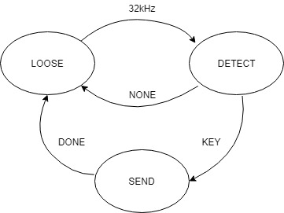
USB鼠标键盘
状态转换图：

Slide 7
现场测试

Slide 8
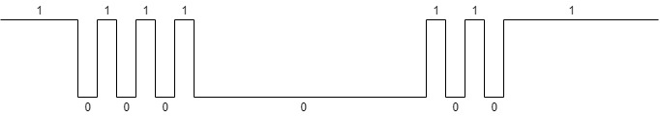
USB鼠标键盘
优化方向：
1. 定时器轮询(16kHz)——>按键触发中断
2. 减少定时器的使用，节约资源
3. 按键防抖的处理

Slide 9
红外遥控

Slide 10
红外遥控
实现过程：
1. 学习NEC协议
2. 采用定时器捕获红外遥控输入数据并解析
3. 判别同步码头，连发码，8位地址码，8位地址反码，8位按键码，8位按键反码
4. 读取按键码，打包成键盘传输数据并传送

Slide 11
红外遥控
开始
流程图：
定时器输入捕获
同步码头？
N
连发码？
N
Y
Y
读取按键键值
传送上一个键盘键值
N
检验正确？
Y
打包键盘数据传送

Slide 12
现场测试

Slide 13
收获

Slide 14
收获
1. USB键盘、USB鼠标的数据传送协议
2. 红外遥控NEC协议
3. 上手PORT-205R开发板并熟悉其结构与操作
4. 体会到工作上对于产品在标准化、用户定制、节约运行资源的高标准、高要求
5. 工作与大学学习生活的区别，更快地适应工作
6. 对未知的领域保持谦虚的态度和好奇心

Slide 15
谢谢！

